Slide 1

合同办理流程及合同签订注意事项
段然
科技处

Slide 2
合同办理流程及注意事项
合同签订注意事项
目 录
验收注意事项
CONTENTS
时间流程梳理
报销过程及其他注意事项

Slide 3
合同办理流程及注意事项

Slide 4
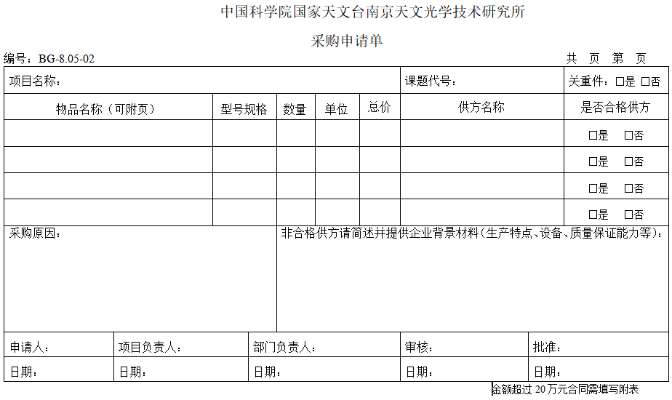
合同办理流程及注意事项
1、采购申请单申请报告
采购厂家注册资本必须大于采购产品金额
采购课题名称及课题号，与ARP号码一致，必填
据实填写，必须打勾，请参考合格供方名录
据实填写，不能写光学元件一批，此类信息
采购原因必写
非合格供方必填，必须加上在此供应商购买原因，同时提供营业执照
审批日期必须在合同签订日期之前

Slide 5
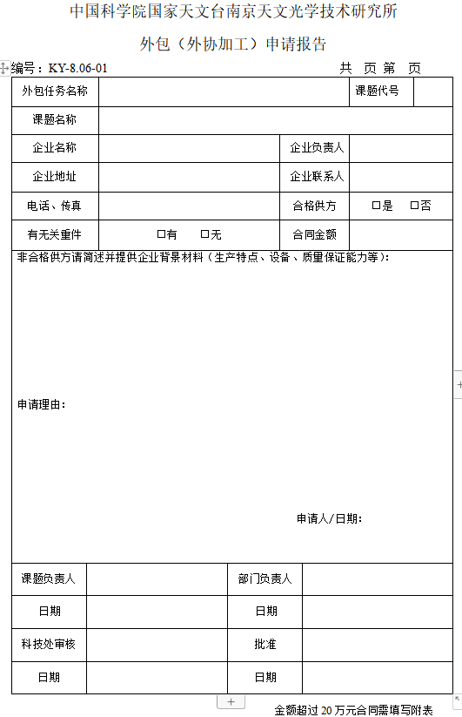
合同办理流程及注意事项
采购厂家注册资本必须大于采购产品金额
2、外包（外协加工）申请报告
据实填写，必须打勾，请参考合格供方名录
采购课题名称及课题号，与ARP号码一致，必填
非合格供方必填，必须加上在此供应商购买原因，同时提供营业执照
外包原因必写
审批日期必须在合同签订日期之前

Slide 6
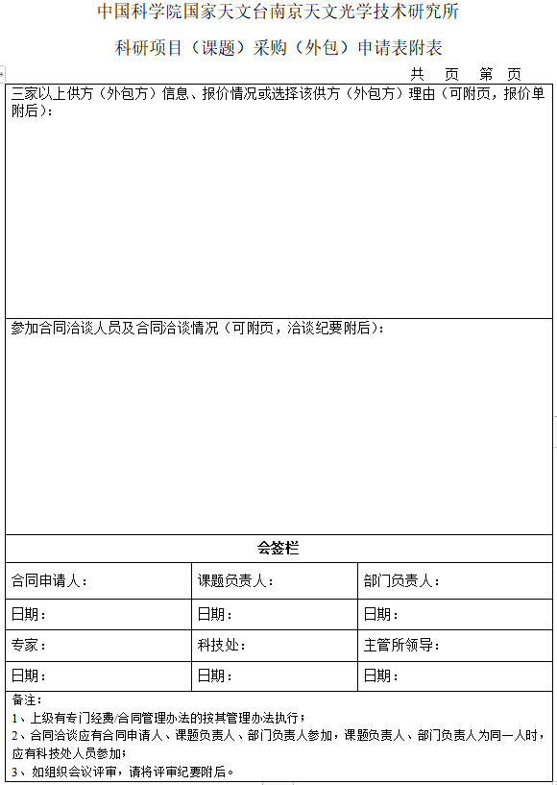
合同办理流程及注意事项
如无法提供三方报价，必须说明单一来源采购原因，如国内独家代理（出具独家代理协议）、国内其他厂家无法达到该技术水平（需提供其他厂家调研结果）、甲方指定（须保留甲方指定沟通记录）等。
3、20万以上申请单
采购20w以上的合同，需提供三方报价。
注意事项：
1、三方报价的三方不能存在任何关联
2、三方报价的三方注册资金必须大于合同金额
3、三方报价的三方营业范围应包括采购内容
经过评定后需说明选择该供方理由。
采购产品相关专业高级职称以上即可（副高也是高级）
合同洽谈，即签订合同前商定合同条款，此处应填写内容包括：时间、地点（洽谈方式）、参加人员、商定合同价格、交付时间、付款方式、质保期限等。
天眼查账号：
18105215256
密码：
Niaot2021

Slide 7
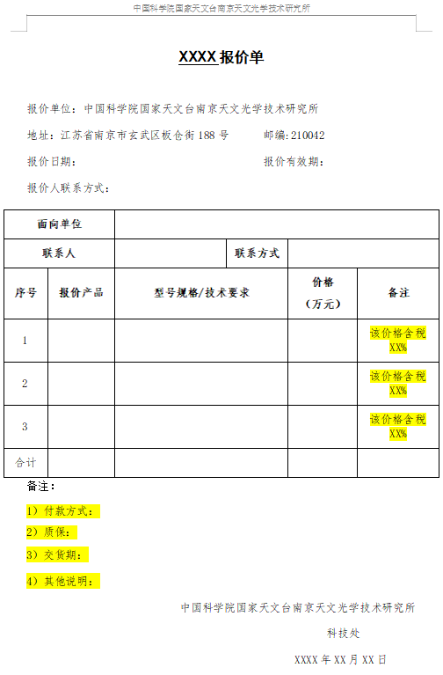
合同签订注意事项
1、报价单
1.1 报价产品明细
1.2 报价产品金额
1.3 付款方式
1.4 交货期
1.5 报价时间
1.6 报价有效期（需在有效期内签合同）
1.7 报价单盖章
1.8 质保期或质量要求（尽量体现）
注意事项：
在三方报价时，若三分报价单格式完全一致（在不使用研究所模板情况下），仅仅落款不同，会存在伪造报价嫌疑，须使用不同格式报价单。
建议外部厂家报价使用研究所统一模板，在落款处更改。

Slide 8
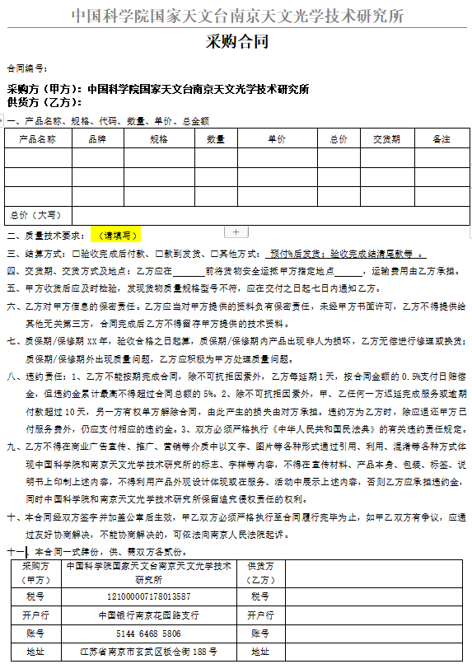
合同签订注意事项
2、采购合同
2.1 产品明细及对应金额
2.2 产品开票类型和税点
2.3 付款方式
2.4 交货期
2.5 运输方式及运费负担
2.6 验收要求（尽量提供检测报告、合格证一类文件）
2.7 质保要求
2.8 违约追责与处理
2.9 保密要求（商业秘密、技术秘密等）
2.10 中科院及研究所宣传保护（新加内容）
注意事项：
建议与外部厂家签订合同使用研究所统一模板。

Slide 9
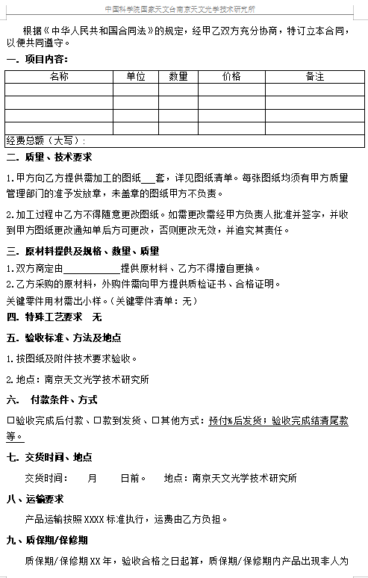
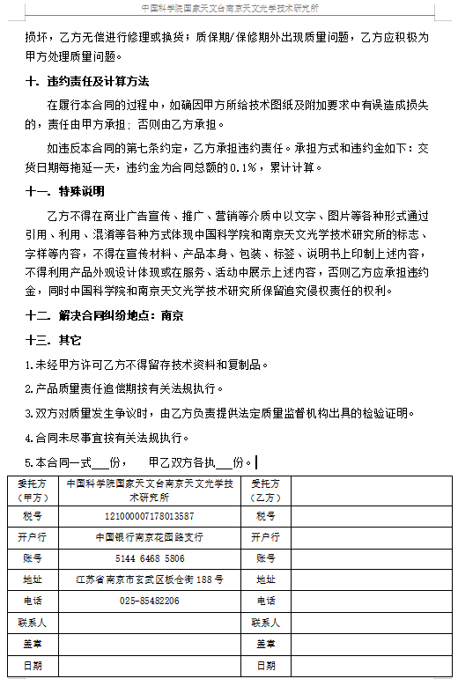
合同签订注意事项
3、外包外协合同
3.1 产品明细及对应金额
3.2 产品开票类型和税点
3.3 约定谁提供材料
3.4 付款方式
3.5 交货期
3.6 运输方式及运费负担
3.7 验收要求（提供检测报告、合格证文件）
3.8 质保要求
3.9 违约追责与处理
3.10 保密要求（有图纸有技术协议必加这一条）
3.11 中科院及研究所宣传保护（新加内容）
注意事项：
建议与外部厂家签订合同使用研究所统一模板。
涉及到图纸必须经过签批与盖章

Slide 10
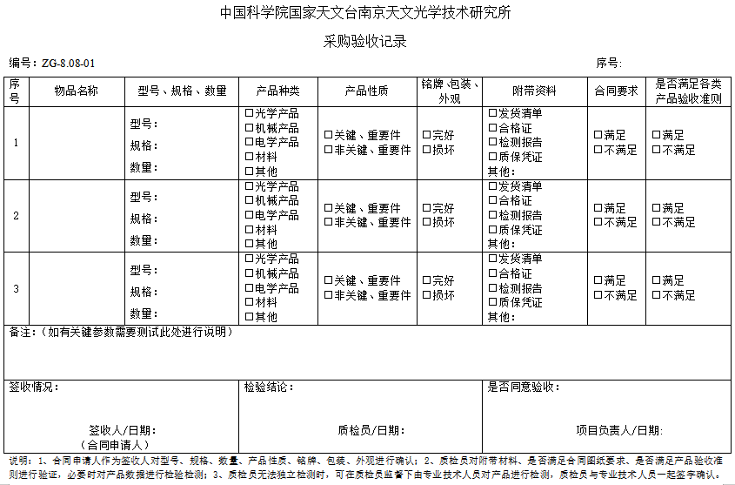
验收注意事项
1、采购验收
据实填写即可
物品名称务必写全，不能写什么什么一批
型号规格数量不能空
如出现不合格，需在此处进行说明，并上报科技处备案

Slide 11
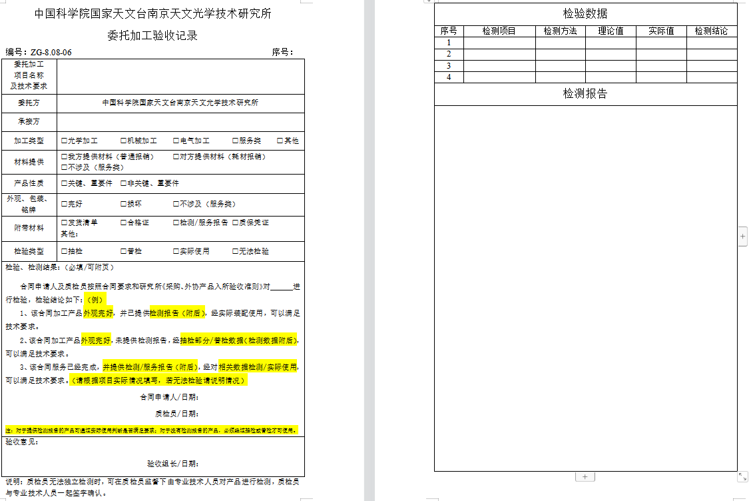
验收注意事项
2、外包外协验收
合同名称及关键技术指标
入所检验需将检验情况和检验结果进行填写
据实填写即可，需区分是否需要入库
如出现不合格，需在此处进行说明，并上报科技处备案

Slide 12
验收注意事项
3、采购、外包外协不合格处理

Slide 13
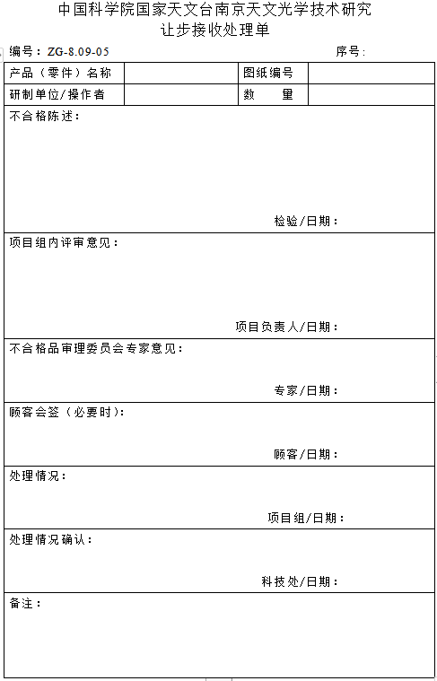
验收注意事项
3、采购、外包外协不合格处理
有哪些不合格，指标超差多少等信息
项目组商定如何处理
专家是否同意项目组处理方式
如是顾客关注指标，或影响接口等指标需要顾客会签
实际处理情况说明
科技处确认实际处理情况

Slide 14
时间流程梳理
1、采购时间线梳理

Slide 15
时间流程梳理
2、外包外协时间线梳理

Slide 16
报销过程及其他注意事项
1、借款
1.1 只有在合同中提出预付款、款到发货等字眼才能借款，其余情况只能验收后报销
1.2 金额超过10w以上不建议直接预付全款
1.3 借款申请时需提供合同申请材料（包括申请表、附表（如有）、三方报价（如有）、营业执照（非合格供方））、合同、付款单（如有）
2、报销
2.1 报销时需提供申请材料（包括申请表、附表（如有）、三方报价（如有）、营业执照（非合格供方））、合同、验收单、发票

Slide 17
报销过程及其他注意事项
注意事项
1、一张采购（外包外协）申请单对应一个课题、一个合同、一个验收单，为便于管理，不要多个合同弄到一起。
2、图纸学生可以设计和制图，但是审核和校对必须是所内在职职工。
3、合同学生可以采购，但是导师必须在合同上签字。
4、合同签订前必须经过项目的质量人员审核，判断合同约定的质量要求是否符合要求。（尤其对于军品、空间项目，需要质量把关）。
5、合同中提到我方提供图纸的，图纸必须经过所内签字并盖准予发放章。
6、请各位一定严格审核合同中的签订时间、有效期、交货时间、开票时间等各个时间节点，做到时间自洽。
7、所有合同、验收单必须有人员签字和签字时间。
8、对于合同中提到的交付物、交付成果，能上传的就上传，不能上传的务必妥善保管，审计会进行抽查。
9、合同需体现对等原则，如明显出现对我方不利的条款，不能随意签订。

Slide 18
报销过程及其他注意事项
注意事项
10、合同签订时，需要注意定金和订金的区别。定金不可退，如出现问题需双倍赔付；订金可退，不具备法律效力。
11、签订大额合同不要直接付全款，需要考虑无法完成的风险。
12、签订外贸合同，找境外代理公司时，尽量找原厂，不要找乱七八糟的中间商，境外不受国内法律限制，携款逃跑无法追责！
13、签订外贸合同时，需签订质保协议或合同中增加明确的质保条款，外贸合同后期售后问题已出现多次。
14、注意研究所技术秘密的保护工作，外包外协类合同务必增加技术秘密保护条款，采购外协酌情增加。
15、注意中科院、研究所的名誉和形象保护。
16、合同办理完毕请尽快交到科技处存档。
17、请大家尽量办理合格供方，在审计时，合格供方合同情况抽查，非合格供方合同基本普查。

Slide 19
请各位认真检查办理合同，规避存在风险！

Slide 20
谢谢！

